Slide 1
Diseño de Wireframes Proyecto Programación
Sebastian Felipe Sanchez Hurtado
Sixto Alberto Santamaría Carreño

Slide 2
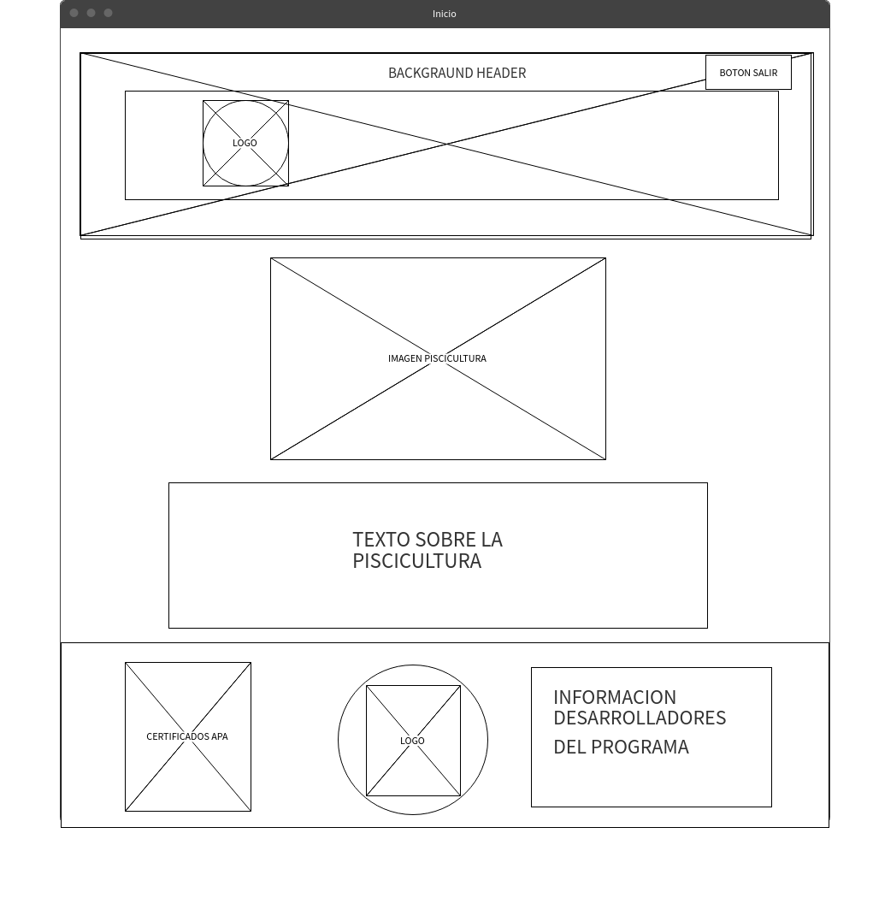

Slide 3


Slide 4
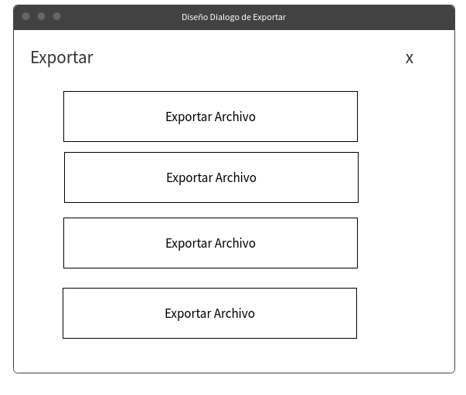

Slide 5
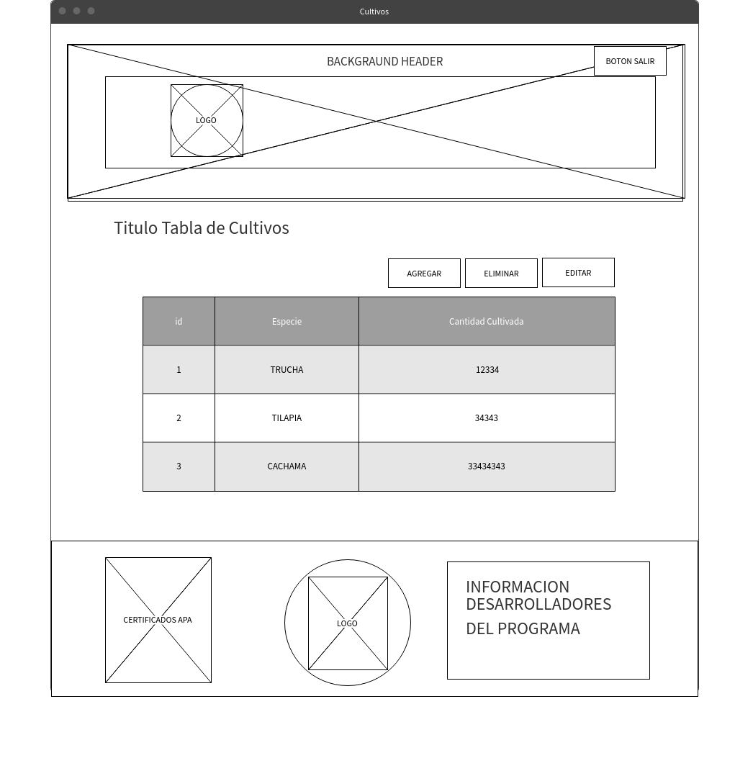

Slide 6
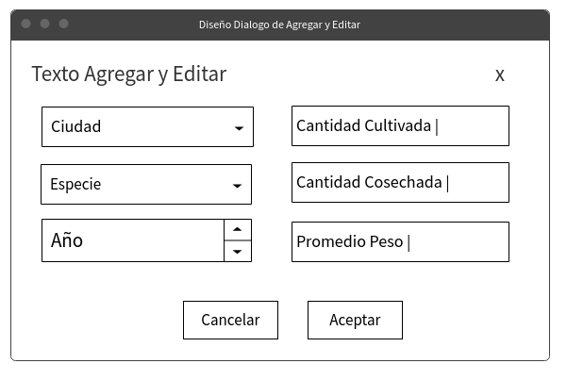

Slide 7
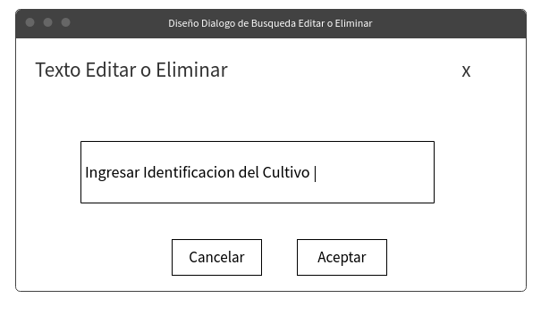

Slide 8
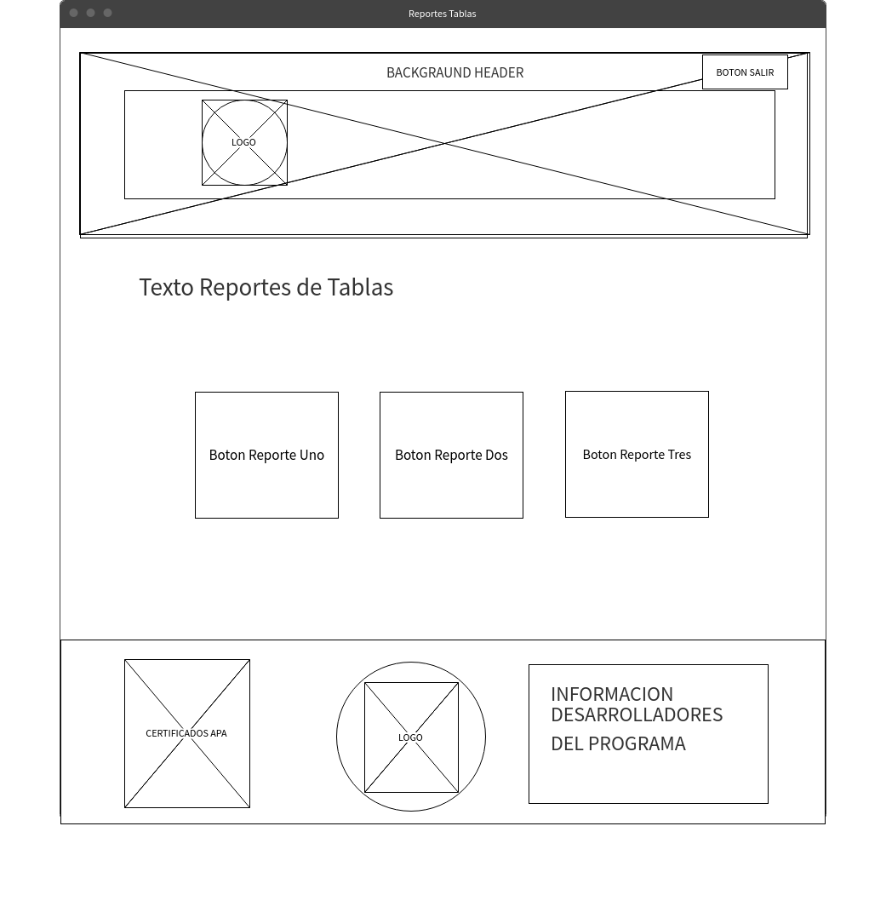

Slide 9
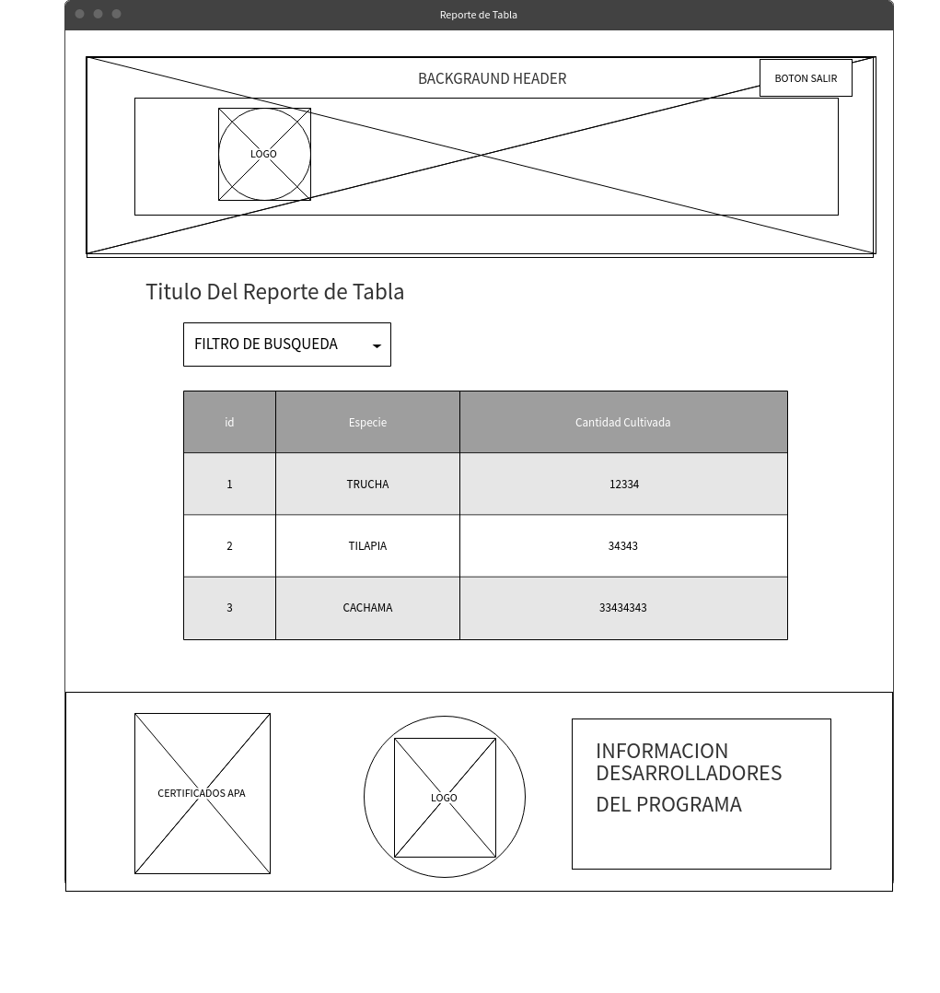

Slide 10


Slide 11
